Slide 1


加强和规范党内政治生活的战略举措
——十八届六中全会公报解读

Slide 2
目 录
1
新形势下加强和规范党内政治生活的重大意义
2
全面准确把握新形势下加强和规范党内政治生活的内容要求
3
全党动手把加强和规范党内政治生活各项任务落到实处

Slide 3
Part 1
新形势下加强和规范党内政治生活的重大意义

Slide 4
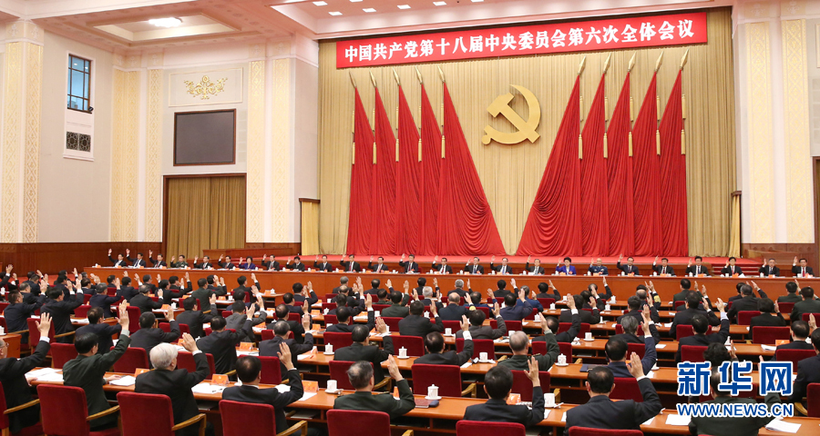
序言
十八届六中全会·全面从严治党
《关于新形势下党内政治生活的若干准则》，总结全面从严治党取得的成就，加强和规范党内政治生活，为全面从严治党提供基本法规，为开展党内政治生活提供基本遵循，必将对全面从严治党产生深远影响。

Slide 5
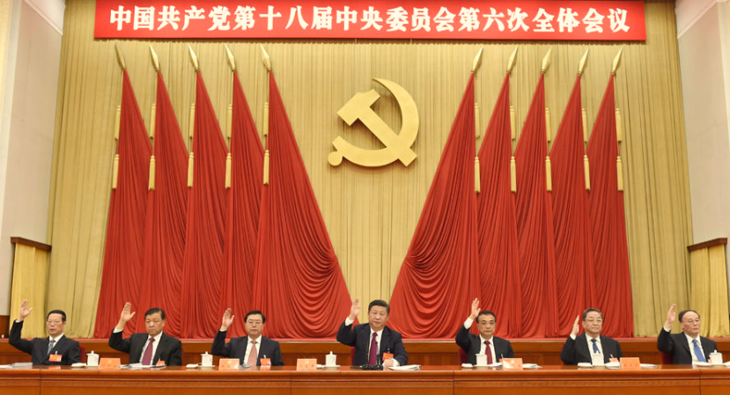
一、新形势下加强和规范党内政治生活的重大意义
什么是党内政治生活？
党内政治生活是指党内各级组织和党员按照党章及党内各项规章制度进行的各种政治活动的总和，是党组织教育管理党员和党员进行党性锻炼的主要平台。

Slide 6
一、新形势下加强和规范党内政治生活的重大意义
严肃党内政治生活是马克思主义政党的本质特征
1
意义
开展严肃认真的党内政治生活是我们党的优良传统和政治优势
严肃党内政治生活是全面从严治党的重要基础
3
2

Slide 7

一、新形势下加强和规范党内政治生活的重大意义
（一）严肃党内政治生活是马克思主义政党的本质特征
事物的本质特征，是其区别于其他事物的根本标志。
强化事物的本质特征，实质上就是强化事物不同于其他事物的内在本质，从而保持其纯洁性。
党的本质特征就是最能体现党的性质、宗旨的征象和标志。
强化党的本质特征，就是为了使党保持马克思主义政党的先进性纯洁性。

Slide 8

一、新形势下加强和规范党内政治生活的重大意义
（一）严肃党内政治生活是马克思主义政党的本质特征
为什么这么说？
任何政党都有政治活动，因此都有党内政治生活，但只有马克思主义政党才能够开展严肃认真的党内政治生活，这是由马克思主义政党的性质宗旨决定。

Slide 9


一、新形势下加强和规范党内政治生活的重大意义
什么样的性质宗旨，就表现出什么样的特征
宗旨
全心全意
为人民服务
奋斗目标
实现
共产主义
方向
人类社会的最终发展方向是共产主义，不以人的意志为转移
理论指导
中国共产党以马克思主义理论为指导

Slide 10
一、新形势下加强和规范党内政治生活的重大意义
实现共产主义是一个长远的目标，需要十几代人甚至几十代人的努力。
当我们遇到困难和挫折，当我们的理想信仰出现动摇时怎么办？
共产主义
确保党的性质、宗旨、奋斗目标不动摇，保持党的先进性纯洁性，提高党的创造力凝聚力战斗力
严肃党内政治生活、训练自己的思想和行为

Slide 11
一、新形势下加强和规范党内政治生活的重大意义
（二）开展严肃认真的党内政治生活是我们党的优良传统和政治优势
党内政治生活
我们党从成立之日起，就高度重视党内政治生活。
党的第一个纲领对党内政治生活和党内关系提出了原则要求。
党的二大制定的第一部党章，从党员、党的组织、党的会议和党的纪律等四个方面对党内政治生活作出了明确规定。
第一个纲领
第一部党章

Slide 12
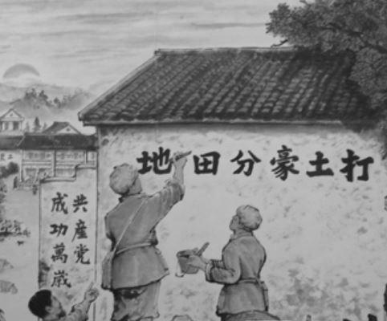
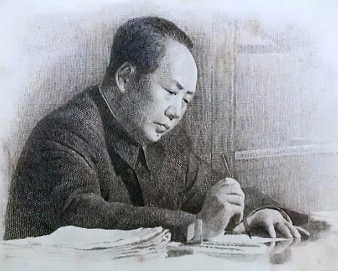
一、新形势下加强和规范党内政治生活的重大意义
（二）开展严肃认真的党内政治生活是我们党的优良传统和政治优势
土地革命
时期
由于大量吸入党员，党员成分复杂，党内非无产阶级思想严重起来。
通过严肃的党内政治生活，对农民成分的党和党员进行思想改造，使其具有无产阶级先锋队的先进性纯洁性。
办法：
思想建党

Slide 13
一、新形势下加强和规范党内政治生活的重大意义
（二）开展严肃认真的党内政治生活是我们党的优良传统和政治优势
党的七大总结历史经验，确立了以实事求是、理论联系实际、密切联系群众、批评和自我批评、民主集中制、严明党的纪律等为主要内容的党内政治生活基本规范。
延安整风
针对党内存在的主观主义、宗派主义、党八股，我们开展整风运动。
七大

Slide 14


一、新形势下加强和规范党内政治生活的重大意义
（二）开展严肃认真的党内政治生活是我们党的优良传统和政治优势
党的历史上关于严肃党内政治生活的做法，极大地解放了思想，全党形成了空前的团结，党的创造力凝聚力战斗力大增，保证了抗日胜利和解放战争的胜利，也为社会主义改造与建设准备了组织力量。

Slide 15
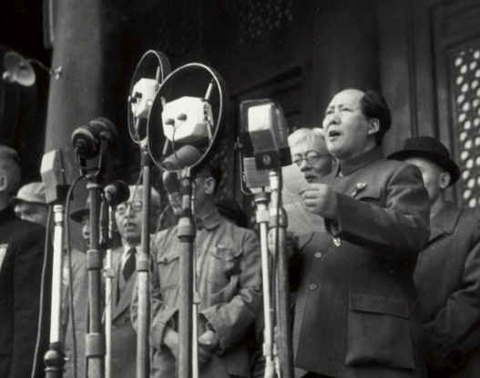
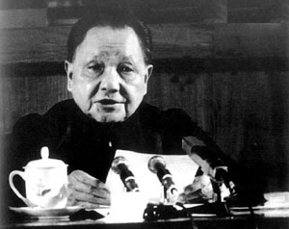
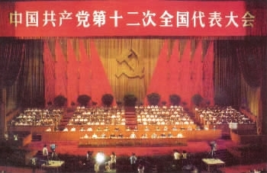
一、新形势下加强和规范党内政治生活的重大意义
新中国成立后
十一届三中全会后
十二大及此后党章
强调坚持群众路线、贯彻民主集中制原则、加强党的团结统一等。
第一次以党内法规形式对党内政治生活作出全面规范。
十二大党章及此后历部党章总纲明确提出“党在自己的政治生活中正确地开展批评和自我批评，在原则问题上进行思想斗争，坚持真理，修正错误”。
历史告诉我们：党内政治生活健康，党的事业就充满生机活力；党内政治生活不正常，党的事业就会遭受挫折。

Slide 16

一、新形势下加强和规范党内政治生活的重大意义
中华民族伟大复兴展现出前所未有的光明前景，依靠的是什么？
严密组织
体系
科学理论
指导
党坚强有力
严格的党内政治生活
紧紧依靠人民
坚定理想信念
铁的纪律
基本的论断：开展严肃认真的党内政治生活是我们党的优良传统和政治优势。

Slide 17
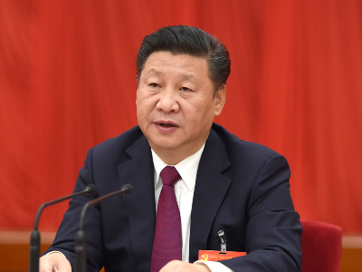
一、新形势下加强和规范党内政治生活的重大意义
（三）严肃党内政治生活是全面从严治党的重要基础
抓好了党内政治生活，全党各级组织和全体党员、干部都按照党内政治生活准则和党的各项规定办事，党内关系理顺了、严格了，全面从严治党就有了重要基础。
六中全会指出：“办好中国的事情，关键在党，关键在党要管党、从严治党。党要管党必须从党内政治生活管起，从严治党必须从党内政治生活严起。”

Slide 18
一、新形势下加强和规范党内政治生活的重大意义
怎么理解：
严肃党内政治生活对全面从严治党的基础作用？
首先，它对党员来说是锻炼党性、提高思想觉悟的熔炉。
什么是党性？
党性就是人民性，就是人民立场，它要求共产党人想问题、办事情，都必须站在党和人民立场上，而不能把个人利益放在第一位。
共产党员的党性不是与生俱来的，不是组织上入了党就代表党性强了，它是在长期的严格党内政治生活锻炼中逐渐形成的，是一个质量互变、螺旋上升、久久为功的过程。

Slide 19


一、新形势下加强和规范党内政治生活的重大意义
怎么理解：
严肃党内政治生活对全面从严治党的基础作用？
首先，它对党员来说是锻炼党性、提高思想觉悟的熔炉。
严格的党内政治生活机制，为广大党员提供尺子、标线、镜子，让大家经常对照《准则》量一量、测一测、照一照，天长日久，必将使广大党员在政治觉悟、思想观念、党性作风上有一个显著的提高。

Slide 20
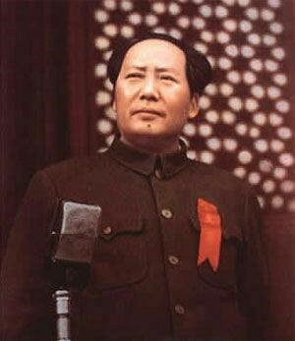
一、新形势下加强和规范党内政治生活的重大意义
怎么理解：
严肃党内政治生活对全面从严治党的基础作用？
其次，它是解决党内矛盾、纠正党内存在问题的利器。
毛主席说：“我们都是来自五湖四海,为了一个共同的革命目标,走到一起来了。”
作为一个由众多成分组成的有着共同目标的政党，内部必然存在着各种各样的矛盾和问题。怎么样看待这些党内矛盾和问题，采取什么样的办法解决好这些矛盾和问题，决定着管党治党的效果，甚至成败。

Slide 21
一、新形势下加强和规范党内政治生活的重大意义
怎么理解：
严肃党内政治生活对全面从严治党的基础作用？
再次，它是党组织创造力凝聚力战斗力的源泉。
严肃认真的党内政治生活触及人思想灵魂，故能激发创造力；
在思想交流中实现团结，故能增强凝聚力；
在政治生活中强化党性观念、纪律观念，故能提高战斗力。

Slide 22




一、新形势下加强和规范党内政治生活的重大意义
严肃党内政治生活
是党组织创造力凝聚力战斗力的源泉
“一个班子强不强、有没有战斗力，同有没有严肃认真的党内政治生活密切相关；一个领导干部强不强、威信高不高，也同是否经过严肃认真的党内政治生活锻炼密切相关。”

Slide 23
Part 2
全面准确把握新形势下加强和规范党内政治生活的内容要求

Slide 24
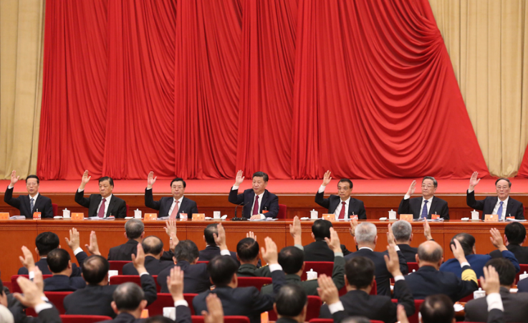
二、全面准确把握新形势下加强和规范党内政治生活的内容要求
（一）把握新形势下加强和规范党内政治生活的总的方针要求
六中全会公报强调：
新形势下加强和规范党内政治生活，必须以党章为根本遵循，坚持党的政治路线、思想路线、组织路线、群众路线，着力增强党内政治生活的政治性、时代性、原则性、战斗性，着力增强党自我净化、自我完善、自我革新、自我提高能力，着力提高党的领导水平和执政水平、增强拒腐防变和抵御风险能力，着力维护党中央权威、保证党的团结统一、保持党的先进性和纯洁性，努力在全党形成又有集中又有民主、又有纪律又有自由、又有统一意志又有个人心情舒畅生动活泼的政治局面。

Slide 25


二、全面准确把握新形势下加强和规范党内政治生活的内容要求
（一）把握新形势下加强和规范党内政治生活的总的方针要求
1.以党章为根本遵循
党组织和党员的一切政治活动都要在党章的规定下进行，都要维护党章的权威性。
党章是管党治党的总章程，是党的根本大法，它规定党的性质、指导思想、纲领任务、组织结构、组织制度，党员的条件、权利、义务和纪律等，是全党一体遵循的思想和行为规范。

Slide 26
二、全面准确把握新形势下加强和规范党内政治生活的内容要求
（一）把握新形势下加强和规范党内政治生活的总的方针要求
2.坚持党的政治路线、思想路线、组织路线、群众路线
是政党为实现其奋斗目标所遵循的根本途径，是政党认识世界和改造世界的根本准则。
路线
党在一定历史时期或阶段的行动纲领，是统一全党行动的政治基础。
政治
路线
思想
路线
指党在实践活动中的思想方法和思想原则。
组织
路线
群众
路线
是实现党的政治路线、思想路线、组织路线的根本工作路线。
正确的政治路线要靠正确的组织路线来保证。

Slide 27
二、全面准确把握新形势下加强和规范党内政治生活的内容要求
（一）把握新形势下加强和规范党内政治生活的总的方针要求
2.坚持党的政治路线、思想路线、组织路线、群众路线
政治路线
思想路线
组织路线
群众路线
是党的性质、宗旨、理论、奋斗目标的四个表现形态
是关系党的理论、旗帜、道路、方向的大是大非问题

Slide 28
二、全面准确把握新形势下加强和规范党内政治生活的内容要求
（一）把握新形势下加强和规范党内政治生活的总的方针要求
3.“四个着力”是从四个不同的角度提出来的
从党内政治生活本身提出来的
着力增强党自我净化、自我完善、自我革新、自我提高能力
是维护和巩固党的执政安全的根本举措
着力维护党中央权威、保证党的团结统一、保持党的先进性和纯洁性
着力增强党内政治生活的政治性、时代性、原则性、战斗性
是党保持先进性纯洁性的内生机制
着力提高党的领导水平和执政水平、增强拒腐防变和抵御风险能力
从党的集中统一与党的先进性纯洁性的关系上提出来的

Slide 29
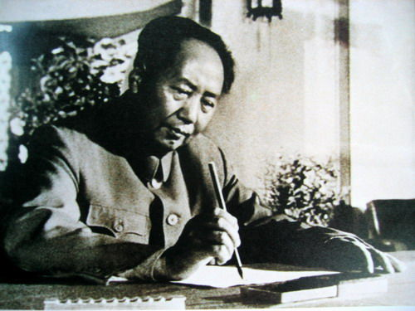
二、全面准确把握新形势下加强和规范党内政治生活的内容要求
4.努力在全党形成又有集中又有民主、又有纪律又有自由、
又有统一意志又有个人心情舒畅生动活泼的政治局面
“六有”政治局面目标
最早是1957年毛泽东提出的
他强调：“我们的目标，是想造成一个又有集中又有民主，又有纪律又有自由，又有统一意志，又有个人心情舒畅、生动活泼，那样一种政治局面，以利于社会主义革命和社会主义建设，较易于克服困难，较快地建设我国的现代工业和现代农业，党和国家较为巩固，较为能够经受风险。”

Slide 30

二、全面准确把握新形势下加强和规范党内政治生活的内容要求
（二）把握新形势下党内政治生活各主要方面的准确定位和具体要求
六中全会公报对新形势下党内政治生活从12个方面进行了规范，从首要任务、根本保证、重要目的、重要内容、根本要求、重要制度保障、重要基础、组织保证、重要内容和载体、重要手段、重要举措、重要任务等角度对其进行了准确定位，提出了具体要求。

Slide 31
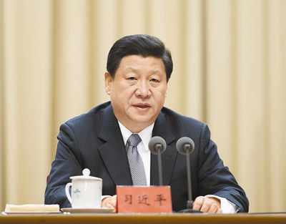
二、全面准确把握新形势下加强和规范党内政治生活的内容要求
（二）把握新形势下党内政治生活各主要方面的准确定位和具体要求
1. 为什么必须把坚定理想信念作为开展党内政治生活的首要任务？
习近平总书记指出：“理想信念就是共产党人精神上的‘钙’，没有理想信念，理想信念不坚定，精神上就会‘缺钙’，就会得‘软骨病’”。
理想信念就像钙一样对人的精神世界起着支柱作用。

Slide 32
二、全面准确把握新形势下加强和规范党内政治生活的内容要求
（二）把握新形势下党内政治生活各主要方面的准确定位和具体要求
2. 为什么说党在社会主义初级阶段的基本路线是党和国家的生命线、人民的幸福线，也是党内政治生活正常开展的根本保证。
党在社会主义初级阶段的基本路线是党在一定历史时期或阶段的行动纲领，它反映我国社会主义现代化建设的基本规律，集中体现全国各族人民的根本利益和共同诉求。因此，党的基本路线是党和国家的生命线、是人民的幸福线。
党在社会主义初级阶段的基本路线是党内政治生活正常开展的根本保证，这是由基本路线对党内政治生活的规范作用决定的。

Slide 33

二、全面准确把握新形势下加强和规范党内政治生活的内容要求
（二）把握新形势下党内政治生活各主要方面的准确定位和具体要求
3. 为什么说坚决维护党中央权威、保证全党令行禁止，是党和国家前途命运所系，是全国各族人民根本利益所在，也是加强和规范党内政治生活的重要目的。
“事在四方，要在中央。”
我们统筹推进“五位一体”总体布局和协调推进“四个全面”战略布局，战胜来自内部和外部的复杂挑战与困难，决胜全面建成小康社会，实现中华民族伟大复兴这“关键一跃”，所有这一切的关键在党，都在维护党中央权威、全党令行禁止、统一行动。
坚决维护党中央权威、保证全党令行禁止，就必须在全党形成一个成熟的高度权威的领导核心，坚持党中央的集中统一领导。

Slide 34
二、全面准确把握新形势下加强和规范党内政治生活的内容要求
（二）把握新形势下党内政治生活各主要方面的准确定位和具体要求
4. 为什么纪律严明是全党统一意志、统一行动、步调一致前进的重要保障，是党内政治生活的重要内容。
党的纪律是各级党组织和全体党员必须遵守的行为规则，对于全党统一意志、统一行动、步调一致前进至关重要。我们党是靠共同理想和铁的纪律组织起来的马克思主义政党。具有严密的组织性和纪律性，是我党的鲜明特征和取得胜利的一个重要保证。纪律严明，党的事业就能无往而不胜。

Slide 35
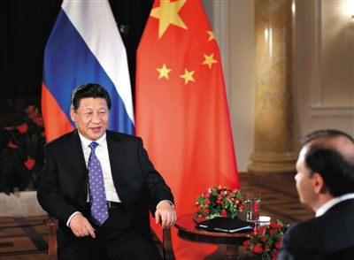
二、全面准确把握新形势下加强和规范党内政治生活的内容要求
（二）把握新形势下党内政治生活各主要方面的准确定位和具体要求
5. 为什么必须把坚持全心全意为人民服务的根本宗旨、保持党同人民群众的血肉联系作为加强和规范党内政治生活的根本要求。
全心全意为人民服务是我们党的根本宗旨，也是党的事业兴旺发达的力量源泉，坚持全心全意为人民服务的根本宗旨、保持党同人民群众的血肉联系，体现我党价值观与真理观的统一、目的和途径的统一。
习近平总书记在接受记者采访时说：我的执政理念，概括起来说就是“为人民服务，担当起该担当的责任”。

Slide 36
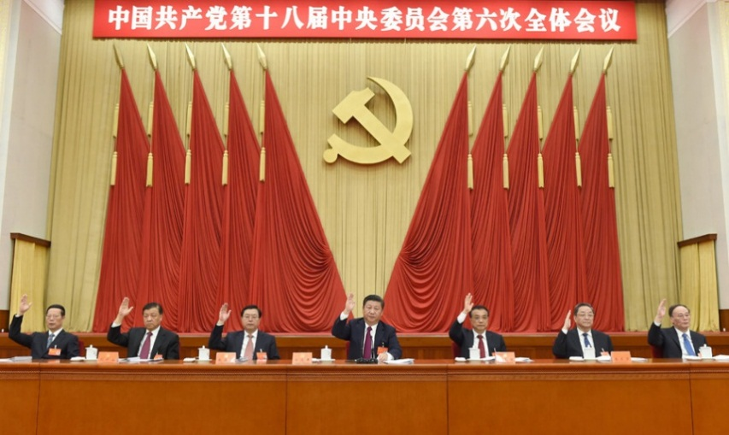
二、全面准确把握新形势下加强和规范党内政治生活的内容要求
（二）把握新形势下党内政治生活各主要方面的准确定位和具体要求
6. 为什么说民主集中制是党的根本组织原则，是党内政治生活正常开展的重要制度保障。
民主集中制是中国共产党的最大制度优势、中国特色社会主义的最大制度特点，也是严肃党内政治生活的根本制度保障。
民主集中制集中了民主制和集中制的优点，又很好地克服了两者的缺点，既有利于党的集中统一领导，也能够充分尊重党员群众的主体地位，发挥大家的聪明才智。

Slide 37

二、全面准确把握新形势下加强和规范党内政治生活的内容要求
（二）把握新形势下党内政治生活各主要方面的准确定位和具体要求
7. 为什么说党内民主是党的生命，是党内政治生活积极健康的重要基础。
毛泽东把民主集中制中“民主”与“集中”的关系概括为“在民主基础上的集中，在集中指导下的民主”。两者辩证统一，缺一不可。
处理好民主与集中的关系，在当前，尤其注意做到两点。一是坚持集体领导制度，实行集体领导和个人分工负责相结合。再一点是充分保障党员的民主权利。

Slide 38
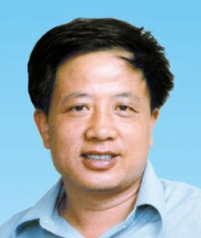
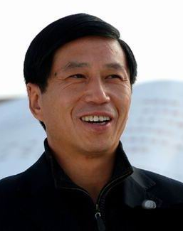
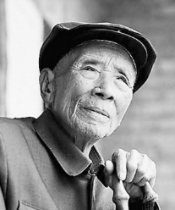
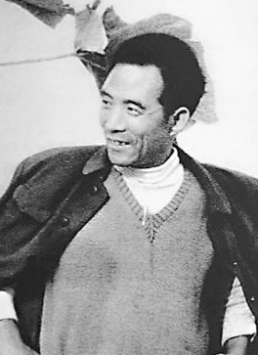
二、全面准确把握新形势下加强和规范党内政治生活的内容要求
（二）把握新形势下党内政治生活各主要方面的准确定位和具体要求
8. 为什么坚持正确选人用人导向，是严肃党内政治生活的组织保证。
“为政之要，惟在得人”。选什么人、用什么人，关系事业兴衰。正确的选人用人导向是党风向好的根本导向。用一个好干部，就会激发更多干部干事创业的积极性；用一个投机钻营的干部，就会极大挫伤党员群众的积极性。

Slide 39


二、全面准确把握新形势下加强和规范党内政治生活的内容要求
（二）把握新形势下党内政治生活各主要方面的准确定位和具体要求
9. 为什么说党的组织生活是党内政治生活的重要内容和载体。
严格党的组织生活，重点在认真落实“三会一课”、民主生活会、组织生活会、民主评议党员等制度，关键要用好批评和自我批评这个锐利武器。
必须深入学习贯彻习近平总书记提出的“坚持”“加强”“创新”要求，坚持“团结—批评—团结”的公式，用够用好批评和自我批评这个利器，着力清除党内各种政治灰尘和政治微生物。

Slide 40
二、全面准确把握新形势下加强和规范党内政治生活的内容要求
（二）把握新形势下党内政治生活各主要方面的准确定位和具体要求
10. 为什么说批评和自我批评是我们党强身治病、保持肌体健康的锐利武器，也是加强和规范党内政治生活的重要手段。
关于党内批评的作用，我们党有四个非常形象的比喻。一个是“坚强党的组织、增强党的战斗力的武器”，一个是“解决党内矛盾的有力武器”，一个是“清除党内政治灰尘和政治微生物的有力武器”，还有一个就是这次全会上提出的“强身治病、保持肌体健康的锐利武器”。
毛主席还把批评自我批评作为我们党的三大作风之一。习近平总书记指出，批评和自我批评是我们党的建设的一个法宝。

Slide 41
二、全面准确把握新形势下加强和规范党内政治生活的内容要求
（二）把握新形势下党内政治生活各主要方面的准确定位和具体要求
11. 为什么说监督是权力正确运行的根本保证，是加强和规范党内政治生活的重要举措。
A
体现党的
建设理念
从权力的产生看，权力本身不是坏东西，它本身不会产生腐败。但是，不受制约和监督的权力是一定会走向腐败的，绝对的权力导致绝对的腐败。这就要完善权力运行制约和监督机制，形成有权必有责、用权必担责、滥权必追责的制度安排。
强调
对权力的监督
B
体现党的
实践经验
C
体现现实
针对性

Slide 42
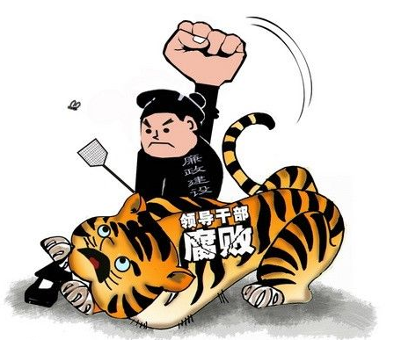
二、全面准确把握新形势下加强和规范党内政治生活的内容要求
（二）把握新形势下党内政治生活各主要方面的准确定位和具体要求
12. 为什么说建设廉洁政治，坚决反对腐败，是加强和规范党内政治生活的重要任务。
腐败是社会毒瘤。如果任凭腐败问题愈演愈烈，最终必然亡党亡国。腐败也是影响党内政治生活、破坏政治生态的“污染源”。

Slide 43
二、全面准确把握新形势下加强和规范党内政治生活的内容要求
（二）把握新形势下党内政治生活各主要方面的准确定位和具体要求
小结
党的十八届六中全会公报，对党内政治生活的内容要求实际上就是对党内政治生活的一个系统规范，规范总的要求、各方面的定位和具体内容；也是对党内政治生活运行机理的揭示，揭示了党内政治生活各要素之间的关系，以及相互作用规律。把这个系统规范和作用机理搞明白了，加强和落实党内政治生活就有了理论自觉、行动自觉。

Slide 44
Part 3
全党动手把加强和规范党内政治生活各项任务落到实处

Slide 45
三、全党动手把加强和规范党内政治生活各项任务落到实处
（一）加强和规范党内政治生活是当前和今后一段时间全党的重要任务
从法规的角度讲，我们要把加强和规范党内政治生活作为当前和今后一段时间全党的重要任务落实好。
从组织学角度，政党全部的工作，就是如何处理好党员与党员、党员与党组织、上级党组织与下级党组织等党内主体的关系，以及如何处理好党内外的关系。
一定意义上，加强党的建设，就是按照《准则》要求，科学地捋顺这些关系。
党要管党，就是要管理好这些关系；从严治党，就是要严格按这些关系的内在要求来处理相互之间的交往。
《准则》是对党内政治生活实践的规律总结，是一项管长远的基本法规。

Slide 46
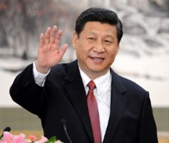
三、全党动手把加强和规范党内政治生活各项任务落到实处
（一）加强和规范党内政治生活是当前和今后一段时间全党的重要任务
从良好党内政治生态的形成看，也需要把加强和规范党内政治生活持之以恒地抓紧抓好。
严肃党内政治生活，贵在经常，重在认真，要在细节。——习近平
加强和规范党内政治生活、形成健康洁净的党内政治生态、解决党内政治生活中出现的问题决非一朝一夕之功，需要全党持续用力、久久为功，锲而不舍把这项党的建设基础工程抓紧抓实抓好。

Slide 47
三、全党动手把加强和规范党内政治生活各项任务落到实处
（二）领导机关和领导干部以身作则，做出示范
公报强调了新形势下加强和规范党内政治生活，重点是各级领导机关和领导干部，关键是高级干部。
一是由其掌握重要权力的特殊地位决定的；
二是由其对下属的示范作用决定的；
三是由其管党治党的主体责任决定的。

Slide 48

三、全党动手把加强和规范党内政治生活各项任务落到实处
（三）各级党组织、机关部门和党员干部都要担负起加强和规范
党内政治生活的责任
党内政治活动的各个主体就是落实党内政治生活的主角。
只有大家一起动手，强化主体意识、责任意识、担当意识，把党内政治生活的各个关系处理好，才能形成党内清清爽爽的同志关系、规规矩矩的上下级关系，才能形成党内“六有”的政治局面。

Slide 49
三、全党动手把加强和规范党内政治生活各项任务落到实处
（三）各级党组织、机关部门和党员干部都要担负起加强和规范
党内政治生活的责任
关键少数
六中全会强调，新形势下加强和规范党内政治生活，重点是各级领导机关和领导干部，关键是高级干部特别是中央委员会、中央政治局、中央政治局常务委员会的组成人员。

Slide 50
三、全党动手把加强和规范党内政治生活各项任务落到实处
（三）各级党组织、机关部门和党员干部都要担负起加强和规范
党内政治生活的责任
各级党委
六中全会强调，各级党委要全面履行领导责任，着力解决突出问题，把加强和规范党内政治生活、加强党内监督各项任务落到实处。

Slide 51
三、全党动手把加强和规范党内政治生活各项任务落到实处
（三）各级党组织、机关部门和党员干部都要担负起加强和规范
党内政治生活的责任
各级纪委
作为党内监督的专门机关和执行党的纪律的职能部门，各级纪委和纪律检查机关应认真担负起监督执纪问责的政治责任，及时发现和解决问题、严肃查处违反六中全会精神的各种行为。

Slide 52
三、全党动手把加强和规范党内政治生活各项任务落到实处
（三）各级党组织、机关部门和党员干部都要担负起加强和规范
党内政治生活的责任
所有党员
严肃党内政治生活，党员不能当看客，要作为份内之责，增强党性观念和党员意识，自觉置于党组织的监督之下，自觉维护党的团结统一；每一名共产党员都要认真学习、严格遵守党内政治准则和各项制度规定，自觉履行党章赋予的各项权利和义务，严格按照党的原则和规矩做人办事，坚决同违反党内政治生活准则的行为作斗争，以自己的实际行动促进党内政治生活严肃开展。

Slide 53


